Slide 1
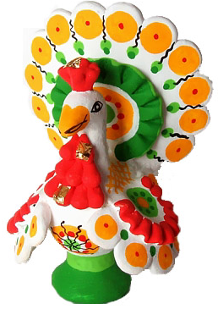
ДЫМКОВСКАЯ ГЛИНЯНАЯ ИГРУШКА
Составила: Методист МАОУДОД «ЦДТ»
Колесникова Марина Леонидовна

Slide 2
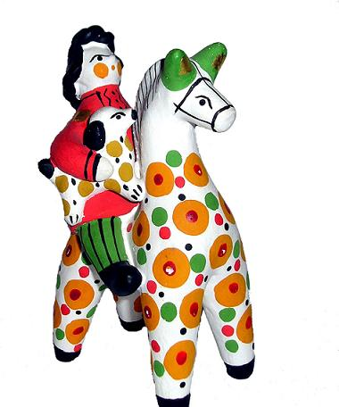
Чем знаменито Дымково? Игрушкою своей! В ней нету цвета дымного, Что серости серей.

Slide 3
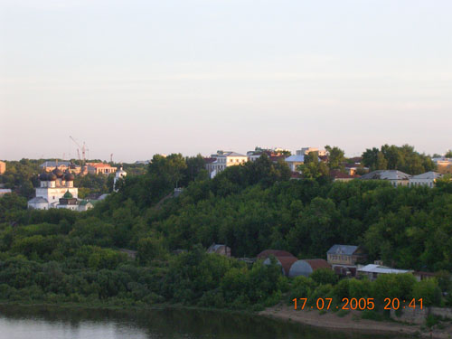
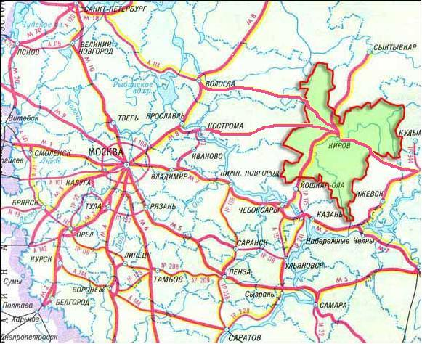
Где делают дымковские игрушки?
Дымковские игрушки делют в городе Кирове.

Slide 4
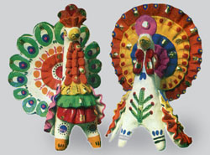
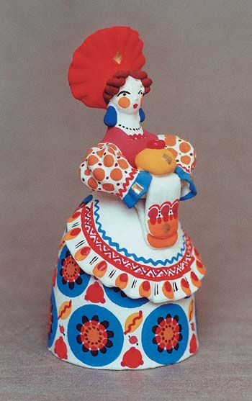
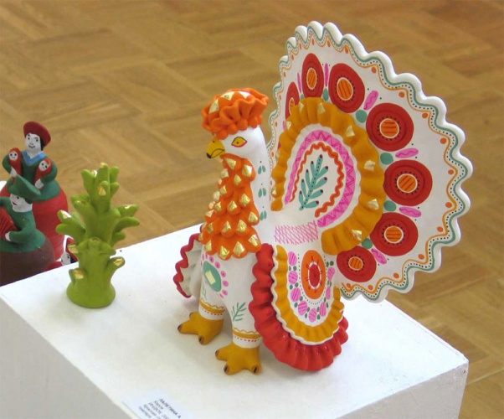
Начиналось всё со свистулек для забавы детей. Женщины Дымково лепили их для ярмарки. Из небольшого глиняного шарика с отверстиями, свистулька превращалась то в уточку, то в петушка, то в конька.
Смотри какие разные и красивые дымковские игрушки.

Slide 5
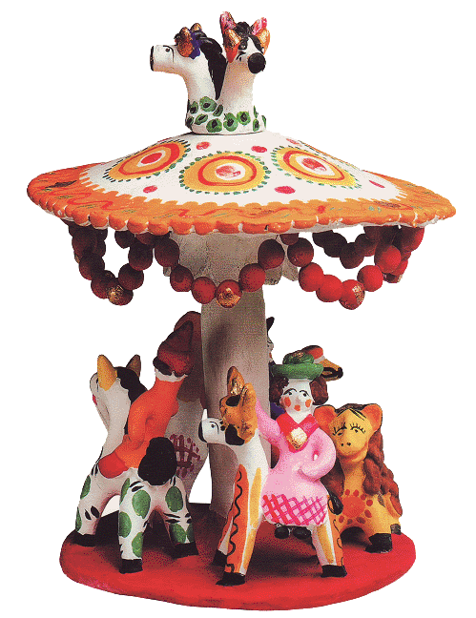
КАРУСЕЛЬ

Slide 6
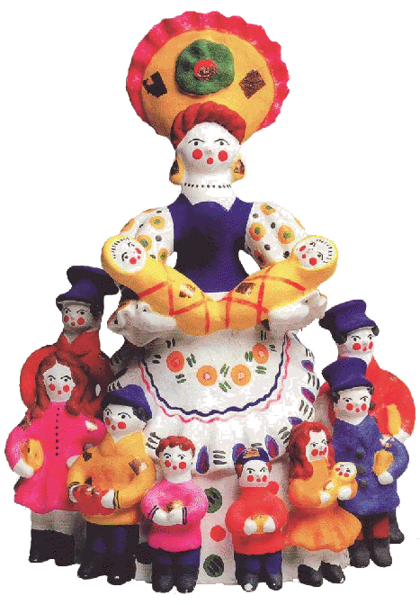
НЯНЬКА

Slide 7
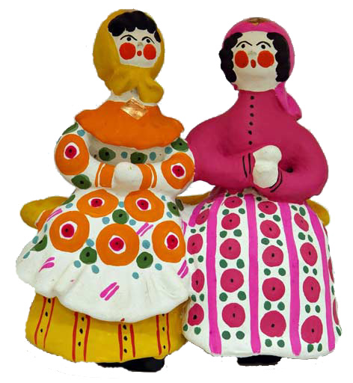
КУМУШКИ НА ЛАВОЧКЕ

Slide 8
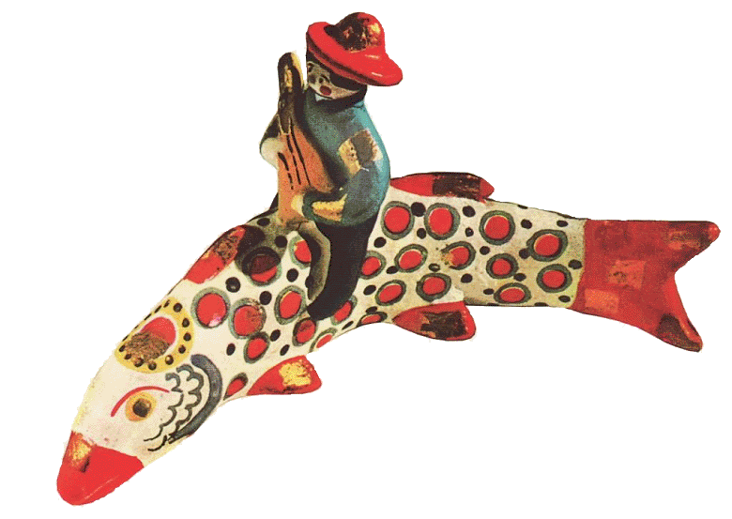
БАЛАЛАЕЧНИК НА РЫБЕ

Slide 9
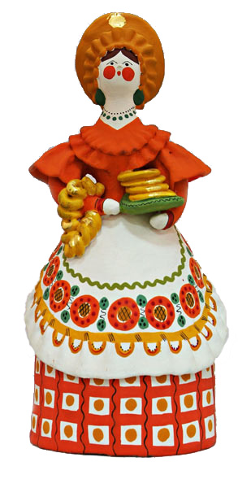
МАСЛЕНИЦА

Slide 10
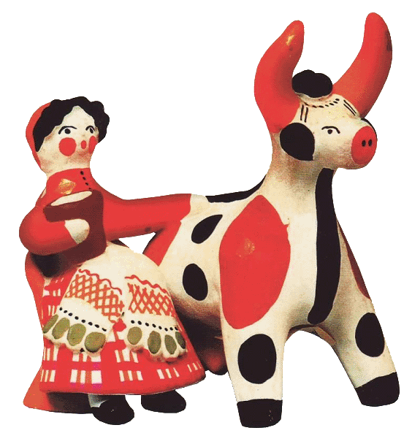
ДОЯРКА С КОРОВОЙ

Slide 11
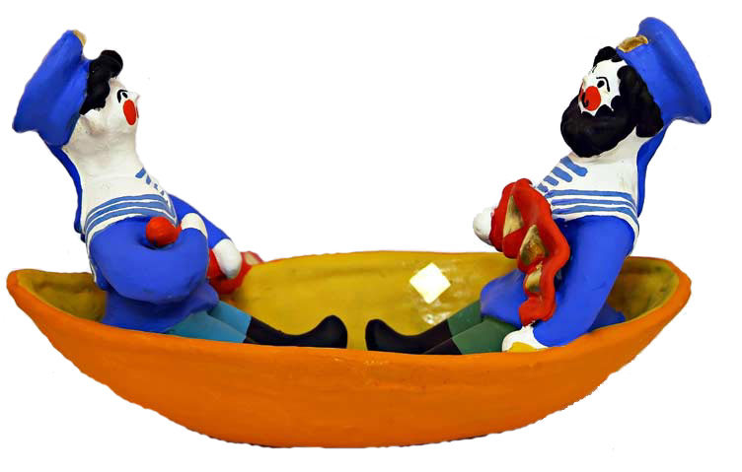
МОРЯЧКИ

Slide 12
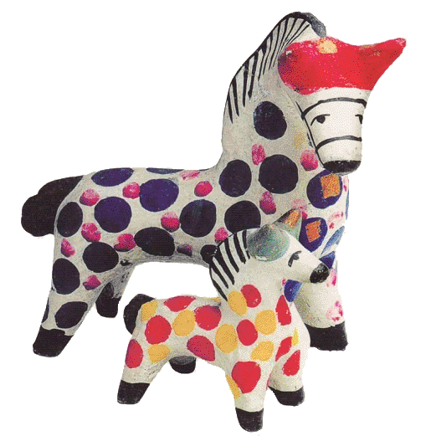
ЛОШАДЬ С ЖЕРЕБЕНКОМ

Slide 13
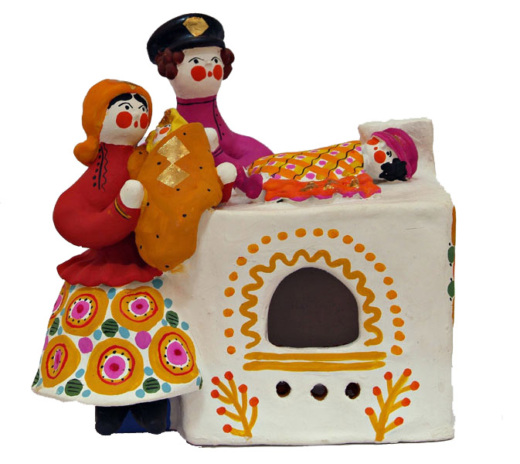
ПЕЧКА - ТЕЛОГРЕЙКА

Slide 14
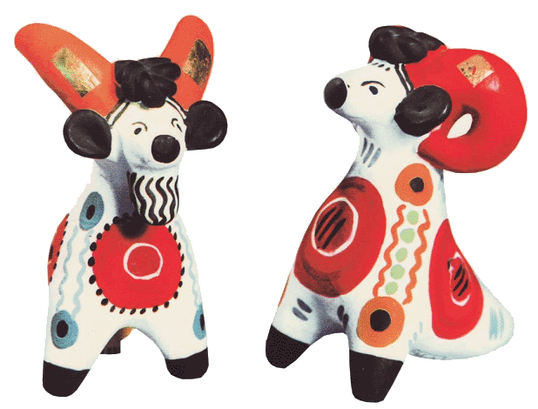
СВИСТУЛЬКИ – КОЗЁЛ И БАРАН

Slide 15
ОЛЕНЬ

Slide 16
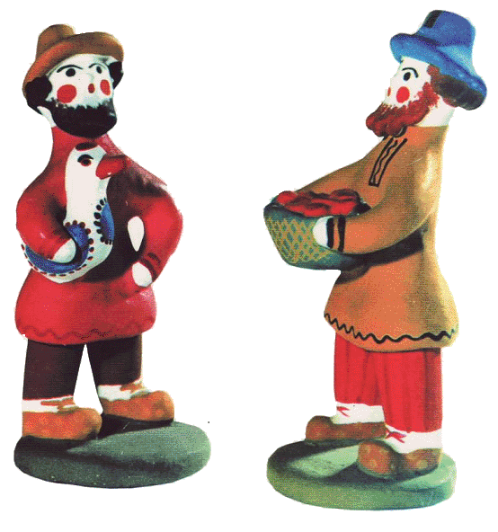
МУЖИКИ

Slide 17
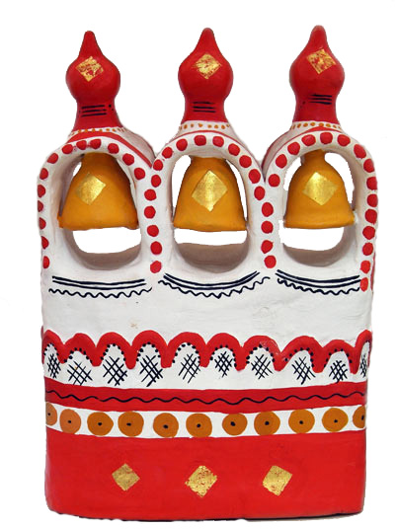
ЗОЛОТЫЕ КОЛОКОЛА

Slide 18
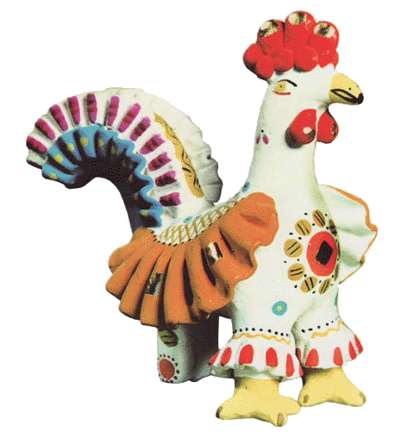
ПЕТУХ

Slide 19
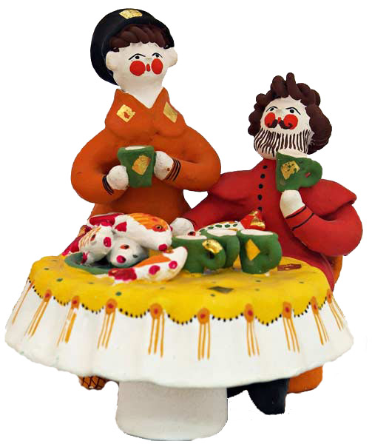
РЫБАКИ ЗА ТРАПЕЗОЙ

Slide 20
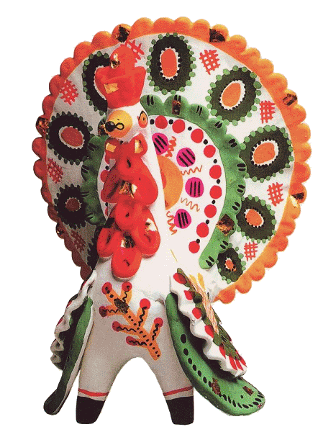
ИНДЮК

Slide 21
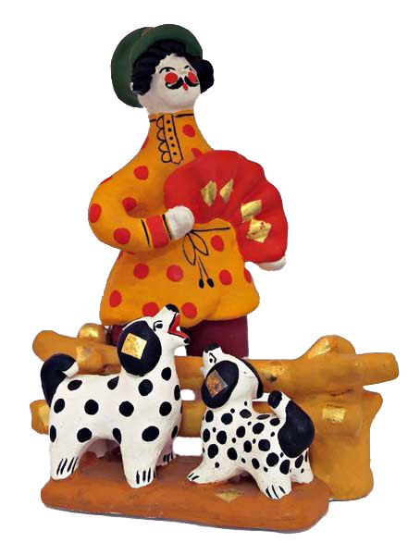
СОБАЧИЙ ВАЛЬС

Slide 22
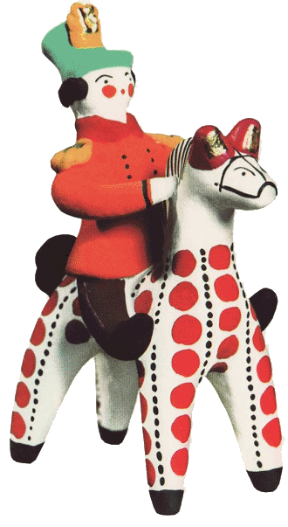
ВСАДНИК

Slide 23
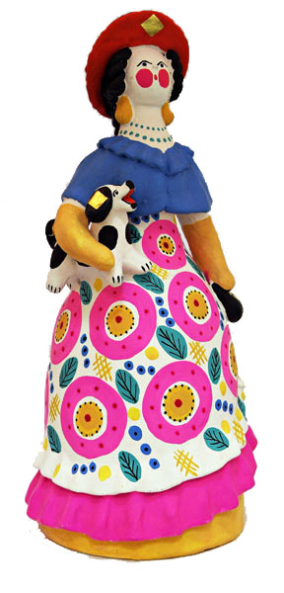
ДАМА С СОБАЧКОЙ

Slide 24
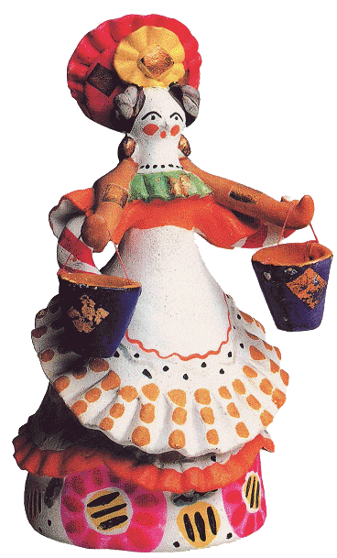
ВОДОНОСКА

Slide 25
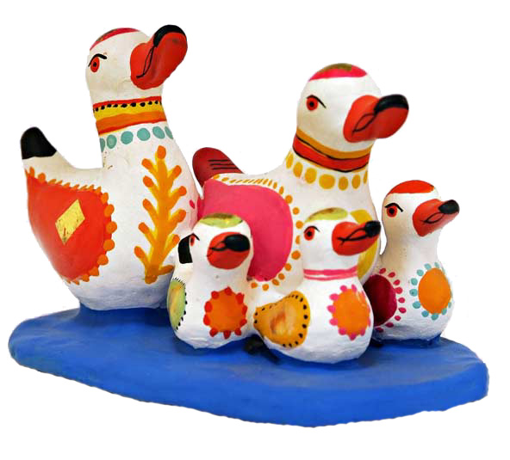
УТИНОЕ СЕМЕЙСТВО

Slide 26
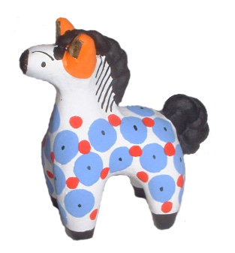
ЛОШАДКА

Slide 27
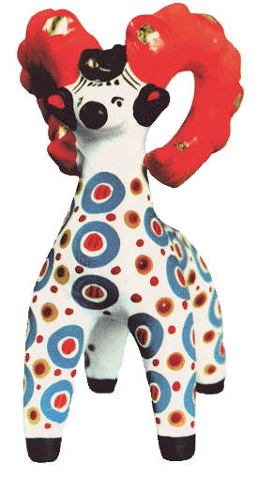
БАРАН

Slide 28
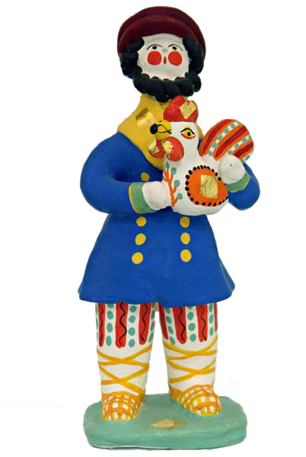
ЗОЛОТОЙ ПЕТУШОК

Slide 29
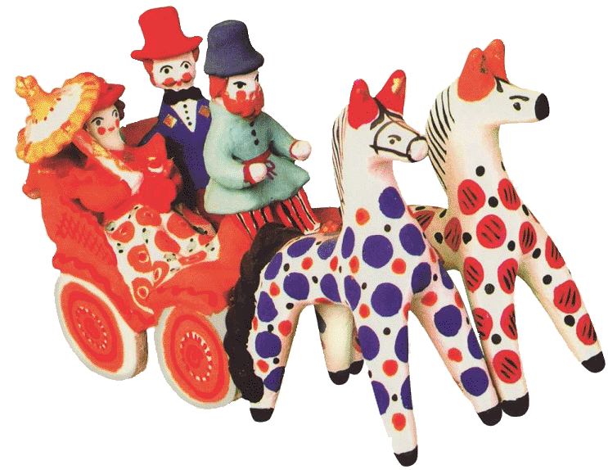
ЭКИПАЖ

Slide 30
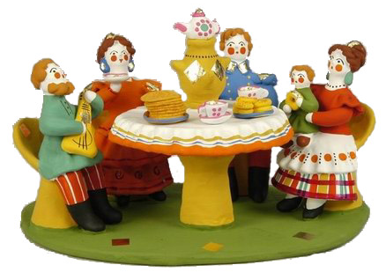
ЧАЕПИТИЕ

Slide 31
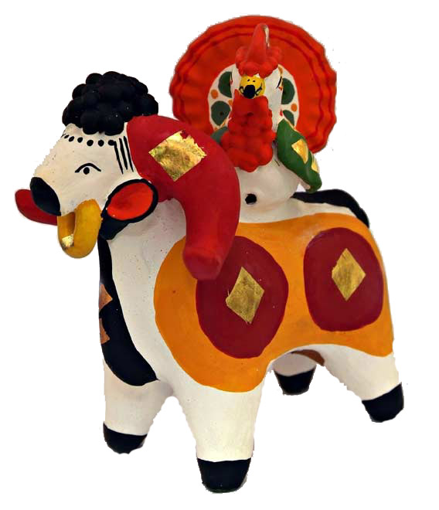
БАРАШЕК И КУРОЧКА

Slide 32
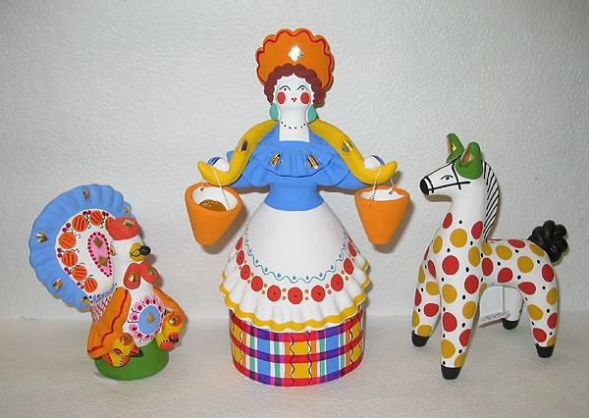
Лепят дымковскую игрушку из глины, затем сушат, сначала на столе, затем в печи.
Из печи выходят фигурки закалённые, крепкие, звонкие. Их белят мелом, разведённым на молоке, и начинают расписывать. Выходят из-под кисточки узоры: точки, кружочки, прямые и волнистые полоски, клеточки, пятнышки. Краски малиновые, красные, зелёные, жёлтые, оранжевые, синие – пёстро и весело, как в хороводе.

Slide 33
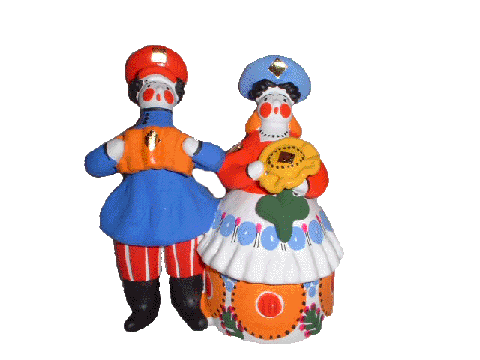
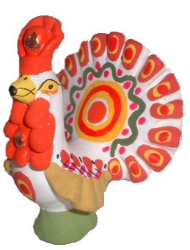
И завершающий штрих – мастерица «сажает» золото: смачивает кисточку в сыром яйце, легонько касается золотого квадратика или ромбика и «сажает» его на нужное место: барышням и водоносам на шляпы и кокошники, петухам – на гребешки…Вот теперь наши игрушки засветились и стали ярче.

Slide 34
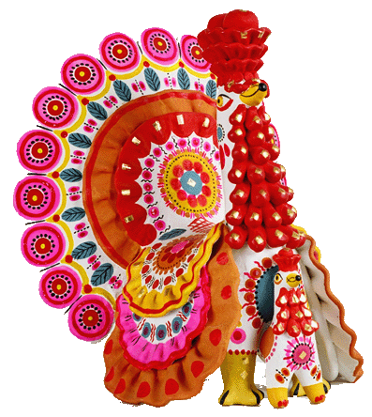
ВОТ КАКИЕ ЯРКИЕ И КРАСИВЫЕ ДЫМКОВСКИЕ ИГРУШКИ!

